Slide 1
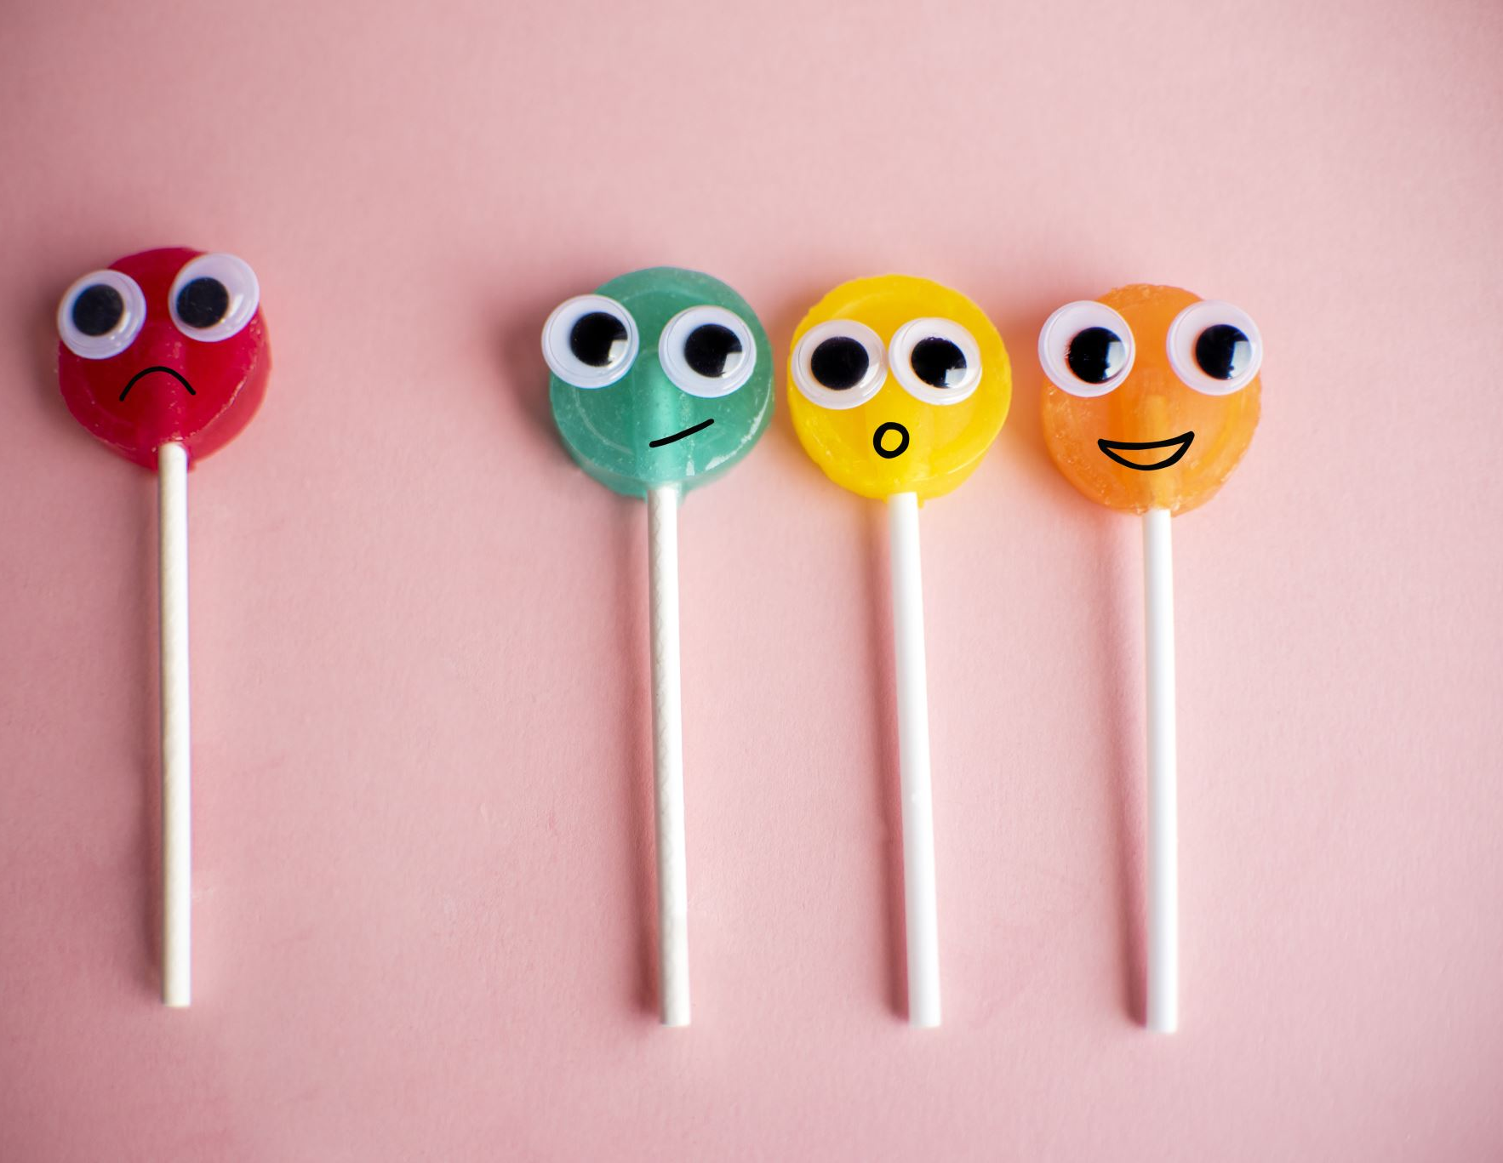
大家好😊 みんなの 中国語教室
dà jiā hǎo

Slide 2
今日の流れ
復習
発音練習
会話練習
人への呼び方

Slide 3
復習
（１）数字の言い方
（２）間違いやすい中国語p66

Slide 4
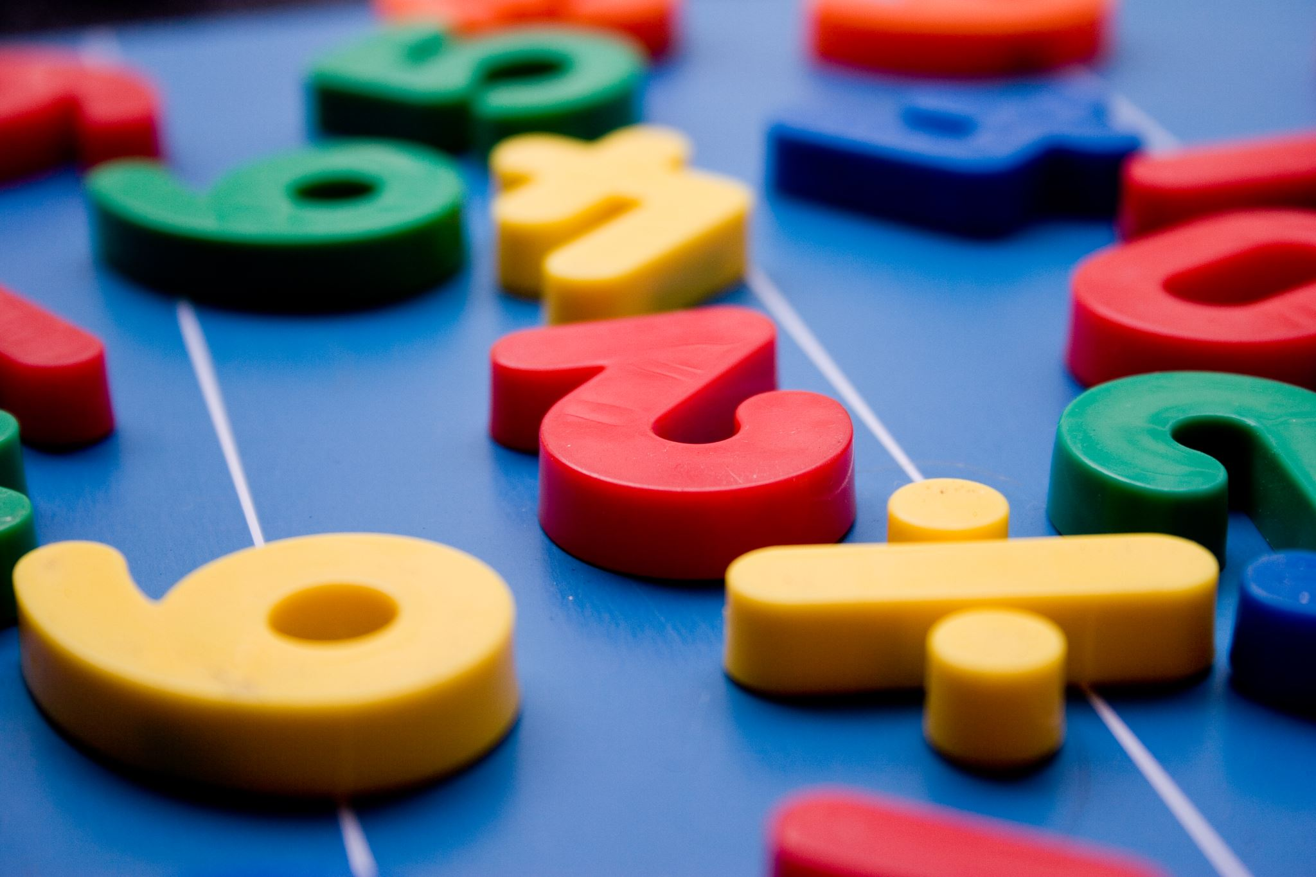
数字の言い方・小テスト
１）順番的に数字を言う。
２）以下の数字の言い方は？
200
2000
20000
212
4210
1002
3012
10分のペア練習

Slide 5
教科書ｐ66
黑白 (hēi bái)
互相 (hù xiāng)
介绍 (jiè shào)
日期 (rì qī)
始终 (shǐ zhōng)
痛苦 (tòng kǔ)
设施 (shè shī)
汤 (tāng)
床 (chuáng)
冷 (lěng)
走 (zǒu)
表 (biǎo)
大家 (dà jiā)
手纸 (shǒu zhǐ)
新闻 (xīn wén)
东西 (dōng xi)
告诉 (gào sù)
日期没有确定。＝日取りは確定していない．
按日期到达。＝期日どおりに到着する．
没写日期的信＝日付の書かれていない手紙．
始终＝初めから終わりまでの全部．

Slide 6
今日の内容
（１）様々な立場の人への呼び方
（２）Unit6動詞「有」①「人＋有＋名詞」p68～

Slide 7
様々な立場の人への呼び方
日本語では悪くないけど、中国語では使ったら失礼になる言葉。
阿姨 (ā yí) おばちゃん
美女 (měi nǚ) おじょうさん
帅哥 (shuài gē) おにいさん
老板 (lǎo bǎn) 店長
老板娘 (lǎo bǎn niáng) 女性の店長
师傅 (shī fu) タクシーの運転手
服务员 (fú wù yuán) 店員さん
https://www.youtube.com/watch?v=dvRxmLPocmU&t=197s
https://www.youtube.com/watch?v=h1gCUgzmAhM

Slide 8
Unit6動詞「有」①「人＋有＋名詞」p68～71
教科書 第2章

Slide 9
ペアの 会話練習
你有○○吗？/你有没有○○？
有/没有，…。
这是不是你的○○？

Slide 10
再 见！
zài | jiàn

